Slide 1
Cours 3 : Les SIRH dans la stratégie d’entreprise et la gouvernance

Slide 2
Sommaire du cours
Les SIRH dans la stratégie d’entreprise et la gouvernance
Rôles et responsabilités des acteurs des SI
Management : Alignement sur la stratégie d’entreprise
Gouvernance des SI : Alignement stratégique
Alignement stratégique dans la gouvernance des SI
Gestion des risques des SI
Sécurité des systèmes d’information
Stockage des données et Data Manager
L’auditeur : Audit et évaluation des systèmes d’information
Gestion des données et de l’analytique RH
Suivi de performance et optimisation des SIRH
L’analyse de performance : exemple de KPIs
Méthodologie : DevOps appliqué au RH
L’amélioration continue

Slide 3
Rôles et responsabilités des SI
Définir la stratégie globale à long terme
Allouer des ressources
La direction générale
Superviser la gouvernance
Créer de la valeur
Notes:
Allouer les ressources: Affecte les ressources nécessaires aux systèmes d'information pour soutenir la stratégie globale de l'entreprise.

Slide 4
Rôles et responsabilités des SI
Chargé de la gestion globale des SI
Gestion de projets informatiques
Le RSI
Responsable des Systèmes d’Informations
Optimisation des ressources informatiques
Notes:
Chargé de la gestion globale des SI : Responsable de la mise en œuvre de la stratégie SI de l'entreprise, en collaboration avec la direction générale.
Gestion de projets informatiques : Planification, exécution et clôture des projets informatiques pour satisfaire les besoins métier de l'entreprise, tout en respectant les délais, le budget et la qualité.
Optimisation des ressources informatiques : Amélioration de la sécurité des données et de la performance des systèmes d'information, tout en optimisant l'utilisation des ressources disponibles.

Slide 5
Rôles et responsabilités des SI
Maintenance des systèmes
Développement et Intégration
L’équipe informatique
Gestion des BDD
Gestion des incidents

Slide 6
Rôles et responsabilités des SI
Connaissance des processus métier et des besoins opérationnels
Interaction avec l’équipe informatique pour résoudre les problèmes et les demandes
Utilisateurs métier
Saisie des données et exploitation des fonctionnalités des SI pour une utilisation correcte

Slide 7
Rôles et responsabilités des SI
Hébergement Cloud
Dev d’applis spécifiques
Fournisseurs externes
Support technique et sécu info

Slide 8
Etude de cas : Cartographie des rôles et responsabilités des SI dans vos entreprises
Au sein de vos entreprises, vous allez cartographier les différents services affiliés aux SI et SIRH.

Slide 9
Management : Alignement sur la stratégie d’entreprise
Les systèmes d’informations doivent être alignés sur la stratégie globale de l’entreprise pour maximiser leurs valeurs.
Identification des objectifs stratégiques de l’entreprise
Intégration des SI dans les processus métiers
Communication/Collaboration avec les parties prenantes

Slide 10
Management : Alignement sur la stratégie d’entreprise
Identification des objectifs stratégiques de l’entreprise
Identifier les objectifs stratégiques afin de trouver comment les systèmes d’information peuvent les soutenirs ( Processus, Méthodes, Outils)
Déterminer les investissements nécessaires pour tendre vers les objectifs visés.

Slide 11
Management : Alignement sur la stratégie d’entreprise
Intégration des SI dans les processus métiers
Intégrer les SI dans les processus métiers pour les accompagner et faciliter leur travail.
Rationaliser les processus de travail et éviter les pertes de temps et la qualité des données.

Slide 12
Management : Alignement sur la stratégie d’entreprise
Communication/Collaboration avec les parties prenantes
Identifier plus rapidement les exigences des SI pour le besoin opérationnel
S’assurer que les SI respectent la conformité aux normes et réglementations.

Slide 13
Alignement stratégique dans la gouvernance des SI
Comprendre les besoins de l’entreprise
Définitions des contributions
Cohérence avec les priorités
La compréhension claire des objectifs et des besoins de l’entreprise permet de bien définir sa roadmap et sa stratégie.
La réalisation des objectifs de l’entreprise passe par une gouvernance et des contributions clairement définies
Pour garantir l’alignement stratégique, les investissements technologiques doivent être cohérents avec les priorités de l’entreprise.

Slide 14
Gestion des risques des SI
Identification des risques
Evaluation des risques
Gestion des risques
L’identification des risques liés aux SI est le premier pas pour une gestion efficace des SI
L’évaluation des risques informatiques permet de déterminer leur gravité et de prioriser les actions de gestion des risques
Vise à réduire les vulnérabilités des SI et à garantir la continuité des opérations. Elle inclut également des mécanismes de contrôle et de surveillance pour détecter et prévenir les risques potentiels

Slide 15
Sécurité des systèmes d’information
Protection des données
Gestion des risques
Sécurité des réseaux
Gestion des incidents de sécurité

Slide 16
Stockage des données et Data Manager
Le rôle de Data Manager est de garantir la disponibilité et l’intégrité des données de l’entreprise en gérant leur stockage, leur utilisation et leur processus. Les responsabilité du Data Manager comprennent :
De s’assurer que les données sont stockées de manière sécurisée et conformes aux politiques de sécurité des données de l’entreprise.
De déterminer les stratégies de sauvegarde et de récupération des données pour minimiser les pertes de données en cas de panne.
De surveiller l’utilisation des données et garantir leur qualité pour assurer leur intégrité et leur utilisation
D’assurer l’accès approprié aux données pour les utilisateurs autorisés tout en protégeant les données sensibles contre les accès non autorisés.

Slide 17
L’auditeur : Audit et évaluation des systèmes d'information
Identifier les forces et les faiblesses des SI
Evaluer la performance des systèmes d’information
Vérifier la conformité
Proposer des améliorations et des solutions

Slide 18



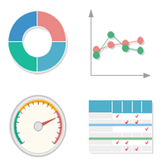
Gestion des données et de l’analytique RH
Reporting et génération de rapports
Raw Data
SaaS
Effectif
Absentéisme
Rémunération
RH
Performance
Diversité
…
Automatisation
Tableaux de bord et visualisations
Notes:
Reporting et génération de rapports : Les SaaS RH offrent des fonctionnalités de reporting avancées pour générer des rapports sur divers aspects des ressources humaines. Les RH peuvent créer des rapports sur les effectifs, l'absentéisme, la rémunération, la performance, la diversité, etc. Ces rapports aident à identifier les tendances, les problèmes potentiels et à prendre des décisions éclairées.
Tableaux de bord et visualisations : Les SaaS RH fournissent des tableaux de bord interactifs et des visualisations graphiques pour présenter les données RH de manière claire et conviviale. Les tableaux de bord permettent aux RH de surveiller les indicateurs clés de performance, d'analyser les données en temps réel et de suivre les progrès vers les objectifs RH.

Slide 19

Gestion des données et de l’analytique RH
Analyse prédictive
Raw Data
SaaS
Effectif
Absentéisme
Rémunération
Exploitation
Performance
RH
Diversité
…
Automatisation
Analyse prédictive
Notes:
Analyse prédictive : Certains SaaS RH utilisent des techniques d'analyse prédictive pour fournir des insights et des prévisions basées sur les données RH. Cela permet d'anticiper les tendances, de détecter les risques potentiels et d'identifier les opportunités d'amélioration en matière de gestion des ressources humaines.

Slide 20
Gestion des données et de l’analytique RH
Intégration de sources de données externes
Démographie
Géopolitique
…
Raw Data
SaaS
Effectif
Absentéisme
Rémunération
Exploitation
Performance
RH
Diversité
…
Automatisation
Analyse prédictive
Notes:
Intégration de sources de données externes : Les SaaS RH peuvent être intégrés à d'autres sources de données externes, telles que les données démographiques, les données économiques ou les données de satisfaction des employés provenant d'enquêtes. Cela permet d'enrichir l'analyse RH et d'obtenir une vue plus holistique de la situation.

Slide 21
Suivi des performances et optimisation des SIRH
Définir des objectifs clairs
Notes:
Définir des objectifs clairs : Identifiez les objectifs spécifiques que vous souhaitez atteindre grâce à l'utilisation du SaaS RH. Cela peut inclure l'amélioration de l'efficacité des processus RH, l'augmentation de la satisfaction des employés, la réduction des coûts, etc. Définissez des indicateurs clés de performance (KPI) qui vous permettront de mesurer et d'évaluer les progrès réalisés.

Slide 22
Suivi des performances et optimisation des SIRH
KPI
KPI
Définir des objectifs clairs
KPI
Suivre des KPI pertinents
KPI
KPI
KPI
KPI
KPI
/!\ Certaines informations échappent à cette méthodologie /!\
Notes:
Suivre les KPI pertinents : Mettez en place des mesures pour suivre les KPI pertinents liés à l'utilisation du SaaS RH. Cela peut inclure des métriques telles que le temps de réponse du système, le taux d'adoption par les utilisateurs, le taux de satisfaction des utilisateurs, la réduction des erreurs, etc. Utilisez des tableaux de bord ou des rapports pour visualiser et analyser les données de performance.

Slide 23
L’analyse des performances : exemple de KPIs
Taux d’adoption du SIRH
Efficacité opérationnelle
Précision des données
Taux de conformité
Taux de satisfaction des employés
Réduction des coûts administratifs
Taux d’automatisation
Temps moyen de résolution des problèmes
Analyse de la rétention des talents
Taux d’utilisation des fonctionnalités
Notes:
Taux d'adoption du SIRH : Mesurez le pourcentage d'utilisateurs qui ont adopté le système par rapport au nombre total d'utilisateurs potentiels. Un faible taux d'adoption peut indiquer des problèmes de formation ou d'acceptation.
Efficacité opérationnelle : Évaluez l'efficacité du SIRH en mesurant la réduction du temps nécessaire pour effectuer des tâches administratives, telles que le traitement des salaires, la gestion des congés, etc.
Précision des données : Surveillez la précision des données stockées dans le SIRH. Des erreurs fréquentes peuvent indiquer des problèmes dans les processus de collecte, de saisie ou de gestion des données.
Taux de conformité : Mesurez la conformité aux réglementations et aux politiques internes en surveillant la précision des informations fiscales, sociales et de conformité réglementaire.
Taux de satisfaction des employés : Recueillez des feedbacks auprès des utilisateurs pour évaluer leur niveau de satisfaction par rapport à l'utilisation du SIRH.
Réduction des coûts administratifs : Évaluez la réduction des coûts liés à la gestion des ressources humaines, tels que les coûts de traitement des salaires, les coûts d'impression de documents, etc.
Taux d'automatisation : Mesurez le pourcentage de processus RH automatisés par rapport au total des processus. Une augmentation de l'automatisation peut améliorer l'efficacité et réduire les erreurs humaines.
Temps moyen de résolution des problèmes : Évaluez la rapidité avec laquelle les problèmes liés au SIRH sont résolus. Un temps de résolution court peut indiquer une gestion efficace des problèmes.
Analyse de la rétention des talents : Utilisez le SIRH pour suivre les tendances de la rétention des talents et identifier les domaines où des améliorations peuvent être apportées.
Taux d'utilisation des fonctionnalités : Analysez quelles fonctionnalités du SIRH sont les plus utilisées et identifiez celles qui pourraient nécessiter une amélioration ou une promotion pour augmenter leur adoption.

Slide 24
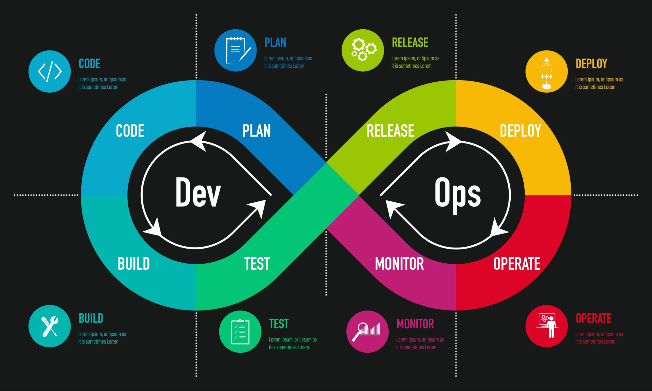
Méthodologie DevOps appliquée au SI RH

Slide 25
L’intégration Continue (CI)
L’intégration continue (CI) est une pratique de développement de logiciel qui consiste à intégrer les modifications et les ajouts de code de manière régulière et automatisée dans le code source principal du projet. L’objectif de l’intégration continue est de s’assurer que le code source est stable et fonctionnel à tout moment, en détectant et en corrigeant les erreurs et les bugs de manière précoce.

Slide 26
L’intégration Continue (CI)
Pour mettre en place une intégration continue, il est nécessaire de configurer un environnement de développement et de déploiement automatisé, qui inclut des outils de build, de test et de déploiement. Ces outils permettent de construire, de tester et de déployer le code source de manière automatisée, en s’appuyant sur un système de contrôle de version (Git, SVN, etc.) et sur un serveur d’intégration continue (Jenkins, Travis CI, etc.).

Slide 27
L’intégration Continue (CI)
L’intégration continue s’appuie sur une stratégie de développement en continu, qui consiste à développer et à intégrer le code de manière continue et itérative, plutôt que de le faire de manière séquentielle et ponctuelle. Cette stratégie permet de réduire les temps de développement et de déploiement, de s’assurer de la qualité et de la stabilité du code, et de faciliter la collaboration et la communication au sein de l’équipe de développement.

Slide 28
Outils de build
Les outils de build sont des logiciels qui permettent de compiler, d’assembler et de packager le code source de l’application en vue de sa mise en production. Ils peuvent automatiser et optimiser différentes tâches de build, comme la génération de fichiers binaires, la création de fichiers de configuration, l’inclusion de dépendances, la minification de code, etc. Exemples d’outils de build : Maven, Gradle, Ant, Webpack.
Remarque :
Il existe deux grandes catégories de langages de programmation : les langages compilés et les langages interprétés.

Slide 29
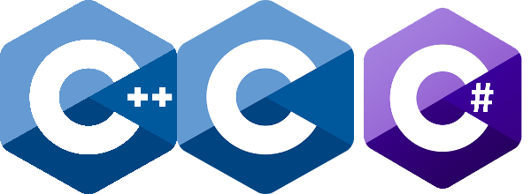



Langages compilés vs Langages interprétés
Langages compilés
Langages interprétés
Doivent être compilés avant exécution
Exécution plus rapide
Exécution plus efficace
Plus simple d’utilisation
Pas de compilation
Exécution plus lente (interpréteur)
Compilation longue et obligatoire
Sécurité du code
Environnement de dev lourd
Modification flexible
Code lisible par tous
Environnement de dev léger

Slide 30




Outils de test
Les outils de test sont des logiciels qui permettent de vérifier et de valider le bon fonctionnement et la qualité de l’application. Ils peuvent exécuter différents types de tests, comme les tests unitaires, les tests d’intégration, les tests de performance, les tests de sécurité, etc. Les résultats des tests sont généralement reportés dans des rapports, qui permettent de suivre l’état de l’application et de détecter les éventuels problèmes.

Slide 31
Tests de performance
Les tests de performance sont des tests qui mesurent les indicateurs de performance d’un système, tels que sa vitesse, sa capacité de traitement, sa fiabilité, etc. Ils permettent de s’assurer que le système est capable de gérer les charges de travail prévues et de répondre aux exigences de performance définies.
Les tests de performance sont souvent exécutés par les testeurs ou les administrateurs système au cours de la phase de déploiement, pour valider les performances du système en conditions réelles.

Slide 32
Tests de sécurité
Les tests de sécurité sont des tests qui vérifient la sécurité d’un système, en détectant et en corrigeant les failles et les vulnérabilités qui pourraient être exploitées par des attaquants. Ils permettent de s’assurer que le système est protégé contre les menaces externes et internes, et qu’il respecte les règles de sécurité en vigueur. Les tests de sécurité sont souvent exécutés par des experts en sécurité ou des sociétés de testing spécialisées, pour valider la sécurité du système avant son déploiement.

Slide 33
Tests d’acceptation
Les tests d’acceptation sont des tests qui vérifient que le système répond aux besoins et aux attentes des utilisateurs ou des clients. Ils permettent de s’assurer que le système est facile à utiliser, ergonomique et fonctionnel, et qu’il respecte les standards et les normes en vigueur. Les tests d’acceptation sont souvent exécutés par les utilisateurs ou les clients finaux au cours de la phase de déploiement, pour valider l’adéquation du système aux besoins et aux attentes de l’organisation.

Slide 34
Déploiement Continu (CD)
Le déploiement continu (Continuous Deployment en anglais) est une pratique de développement logiciel qui consiste à automatiser et à intégrer de manière continue les étapes de build, de test et de déploiement d’une application. Le but du déploiement continu est de permettre une livraison rapide et fréquente de nouvelles fonctionnalités et de corrections de bugs, tout en maintenant un niveau élevé de qualité et de stabilité du code.

Slide 35
Déploiement Continu (CD)
Pour mettre en œuvre le déploiement continu, il est nécessaire de mettre en place une chaîne d’intégration et de déploiement (CI/CD en anglais) qui permet de gérer de manière automatisée et transparente les différentes étapes du processus de déploiement. La CI/CD peut être basée sur des outils de build, de test et de déploiement tels que Jenkins, Travis CI, CircleCI, etc.
CD sur un serveur de test
CD dans le cloud

Slide 36
Déploiement continu sur un serveur de staging
Dans ce scénario, chaque fois qu’un développeur valide un commit sur la branche de développement, le processus de CI/CD déclenche automatiquement la compilation et les tests de l’application, puis déploie le code sur un serveur de staging (environnement de préproduction). Les tests de non-régression et les validations manuelles peuvent être effectuées sur ce serveur avant de déclencher le déploiement sur le serveur de production.

Slide 37
Déploiement sur un serveur de production
Dans ce scénario, le processus de CI/CD déploie automatiquement le code sur le serveur de production dès qu’il est validé sur la branche de développement. Cette approche est plus risquée, car elle nécessite de mettre en place des tests de qualité et de stabilité très rigoureux pour éviter les erreurs de déploiement.

Slide 38
Déploiement continu sur le cloud
Dans ce scénario, le processus de CI/CD déploie automatiquement l’application sur un environnement de cloud computing, comme AWS ou Google Cloud. Cette approche permet de bénéficier d’une scalabilité et d’une flexibilité importantes, ainsi que d’une facilité de gestion et de maintenance.

Slide 39
Outils de déploiement
Les outils de déploiement sont des logiciels qui permettent de déployer l’application sur un ou plusieurs serveurs de production. Ils peuvent automatiser et optimiser différentes tâches de déploiement, comme le transfert de fichiers, la configuration de l’application, le redémarrage de services, la mise à jour de la base de données, etc. Ils peuvent également gérer les différentes versions de l’application et les rollbacks en cas de problème. Exemples d’outils de déploiement : Jenkins, Github Action, Gitlab CI, ArgoCD …

